Slide 1
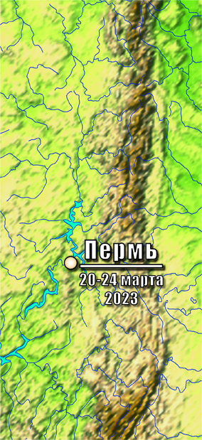
XXIV Уральская молодежная научная школа по геофизике
КОЛИЧЕСТВЕННАЯ ОЦЕНКА ПАРАМЕТРОВ ГЕОМЕТРИИ ТРЕЩИН ГРП И ПРОНИЦАЕМОСТИ ПЛАСТА ПО ЦИКЛИЧЕСКИМ ТЕРМИЧЕСКИМ ИССЛЕДОВАНИЯМ СКВАЖИН
Прилуцкий Александр Александрович¹, Никонорова Анастасия Николаевна²
РГУ нефти и газа им. И. М. Губкина, г. Москва

Slide 2
Задачи исследования
Задачи:
анализ возможностей термометрии для количественной оценки параметров пласта и трещин
Анализ информативности термических исследований при вскрытии пласта трещиной ГРП

Slide 3
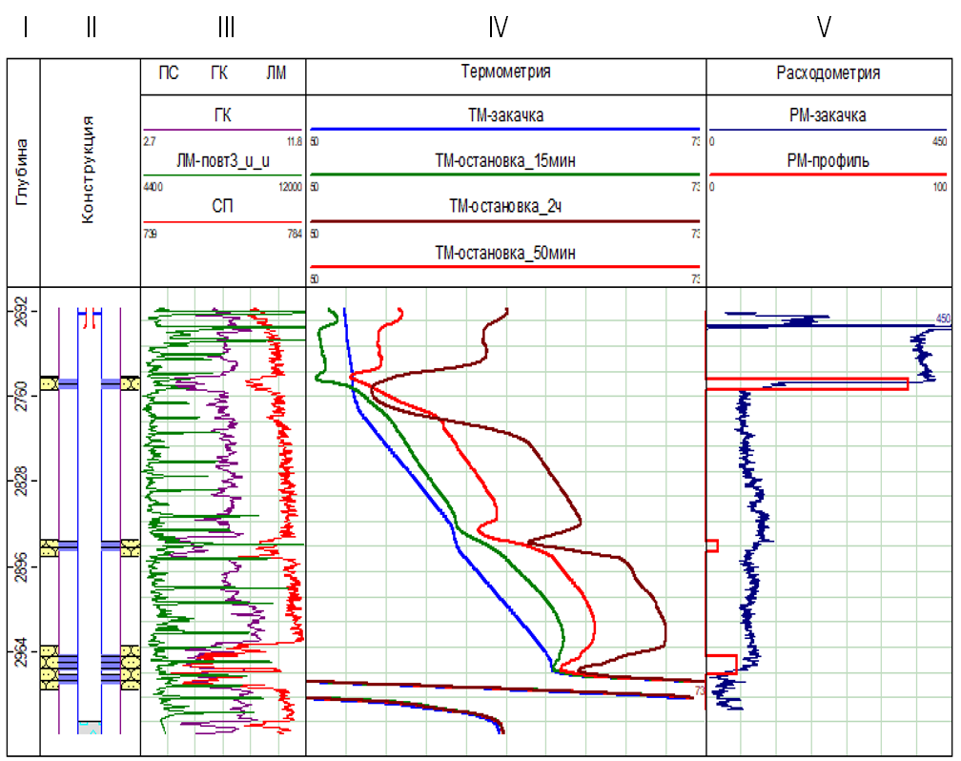
Метод термометрии в условиях образования трещин
Особенности поведения теплового поля при возникновении трещин в пласте, отличаются от классического представления.
Высота отрицательных температурных аномалий существенно больше, чем толщина соответствующих коллекторов-объектов закачки.
с увеличением протяженности трещин темп релаксации теплового поля после остановки скважины происходит в несколько раз быстрее.
весомый вклад в формирование теплового вносит проницаемость пласта, интенсивность и продолжительность закачки.

Slide 4
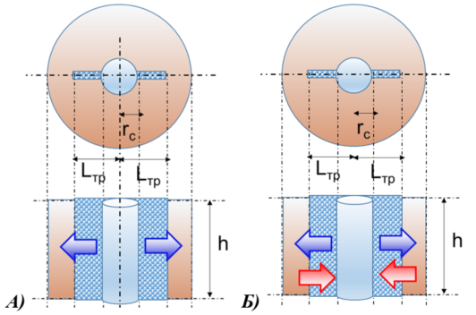
Модель скважины
Скважина вертикальная цилиндрическая полость радиуса r_{c} в неограниченном по простиранию однородном вмещающем пласте-коллекторе
Границы пласта – плоские горизонтальные непроницаемые и не проводящие теплоту поверхности, находящиеся на расстоянии h друг от друга по вертикали
Трещина – вертикальный канал с прямоугольным осевым сечением длины 2L_{тр} и ширины х_{тр}, расположенный симметрично относительно оси скважины и вскрывающий пласт по всей высоте
В начальный момент времени t=0 все точки пласта и полости трещины характеризуются одинаковым начальным давлением Р_{пл}=const и температурой Т_{пл}=const
В течение периода времени 0<t<t_{раб} скважина работает в режиме нагнетания с расходом Q=const
Задача решена на неравномерной сетке по времени и в пространстве, сгущаемой в интервалах максимальных градиентов T и P вблизи трещин и стенки скважины

Slide 5
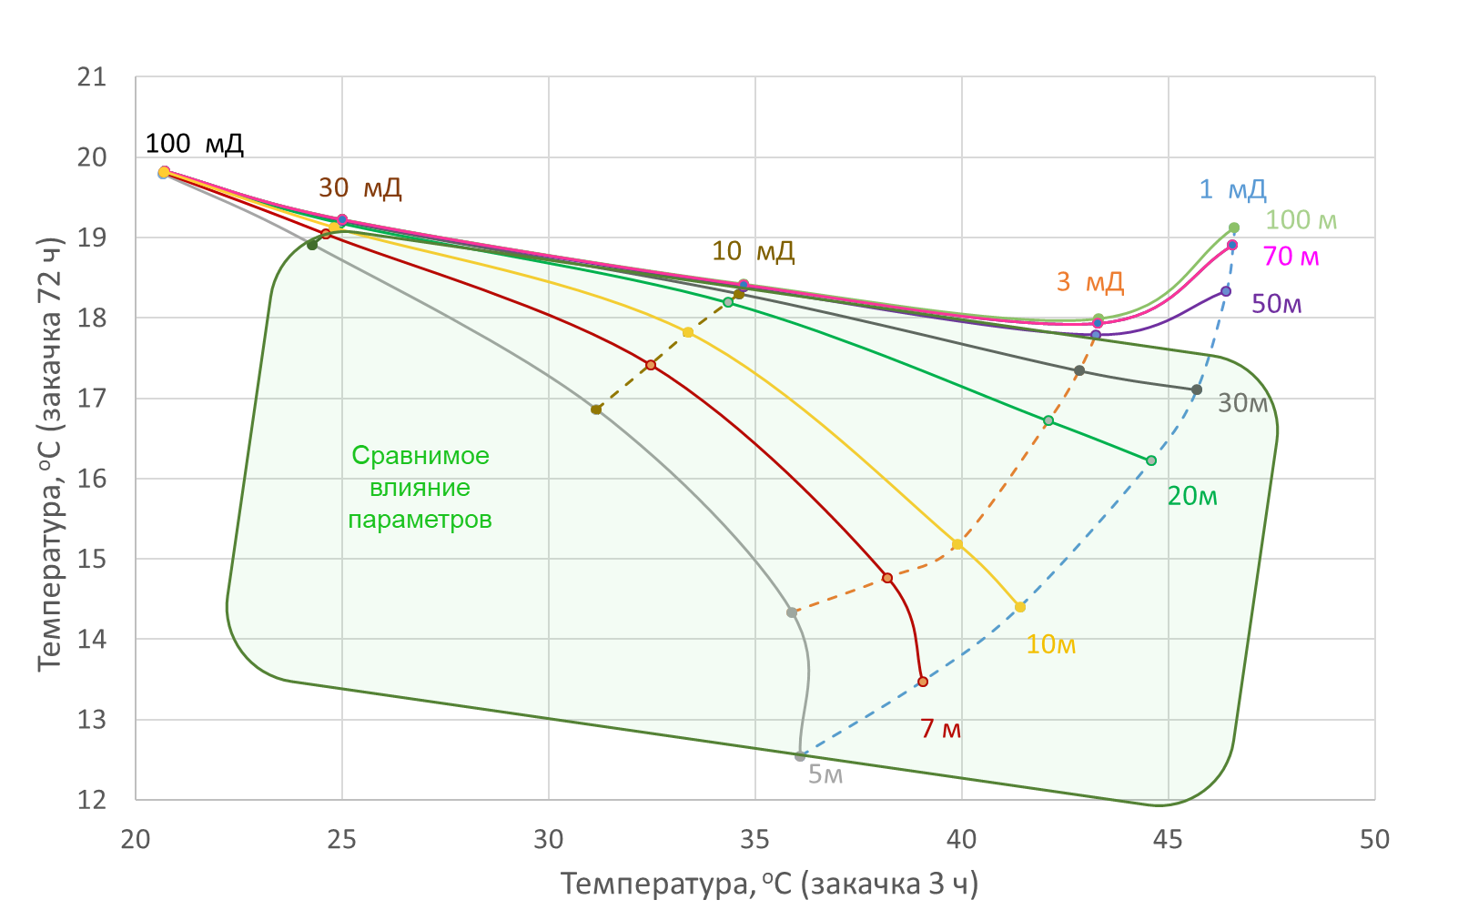
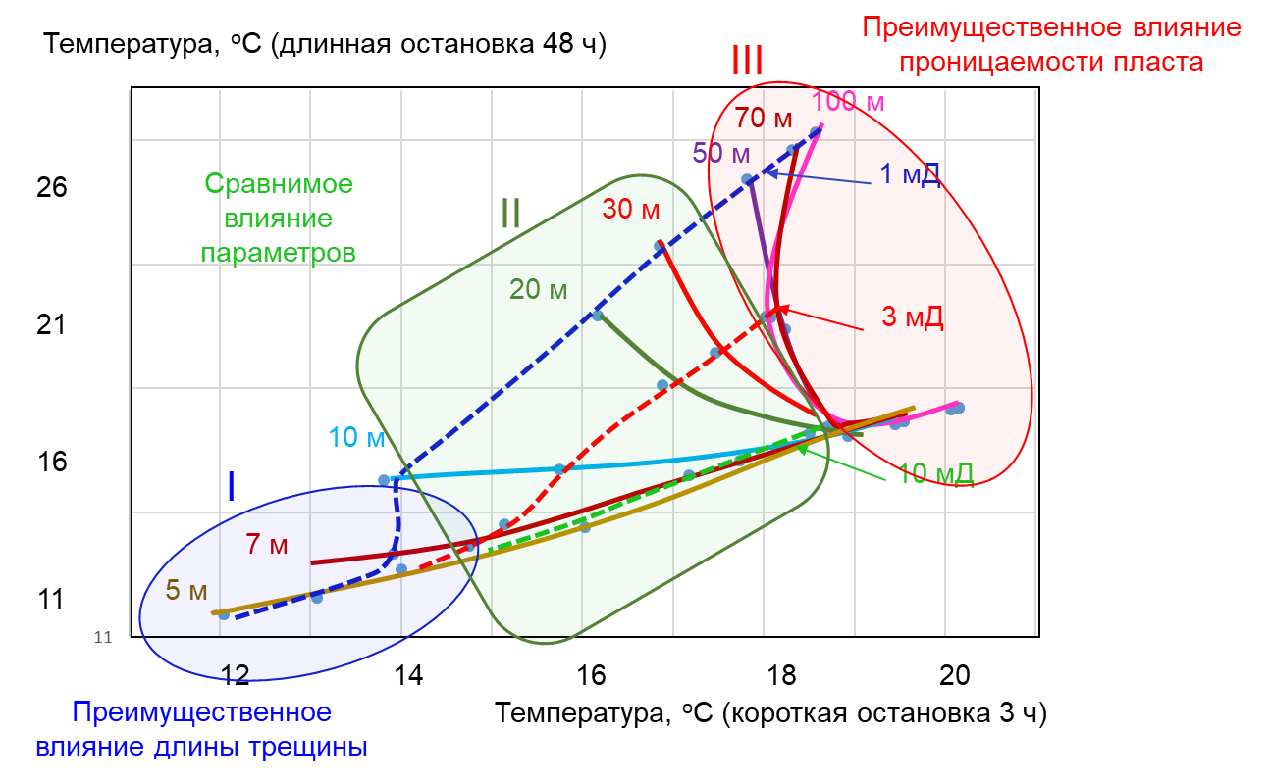
Теоретическая интерпретация и результаты циклических исследований
Закачка 10 м3/сут в течении 3 ч и 72ч
После каждого цикла остановка 5ч и снятие замеров
Закачка 10м3/сут в течении 72 часа и два времени релаксации (3 ч и 48 ч)

Slide 6
Интерпретация и результаты циклических исследований на реальной скважине
Дебиты закачек – 93, 62 и 136 м3/сут.
Полудлина трещины, м | Проницаемость пласта, мД
30м | 50 мД

Slide 7
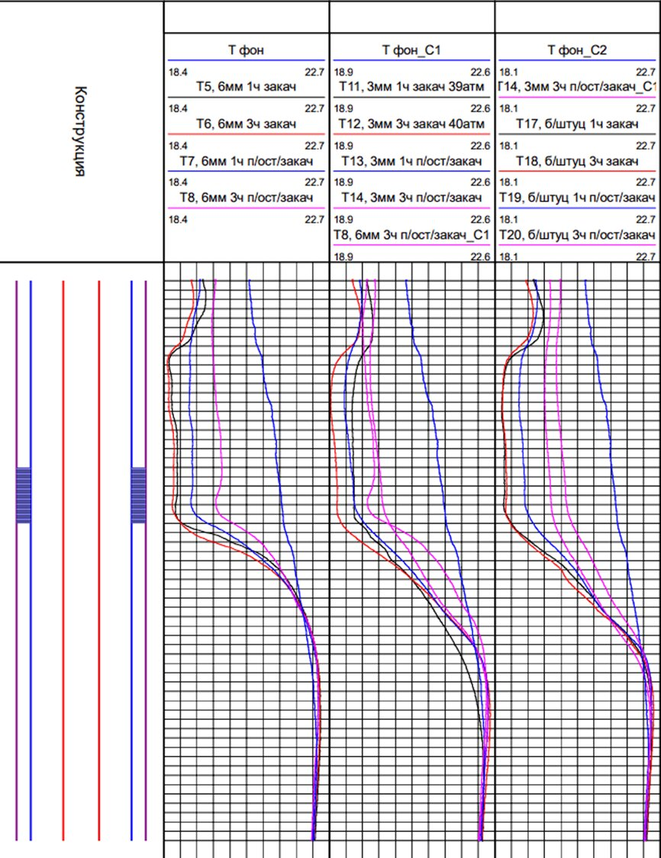
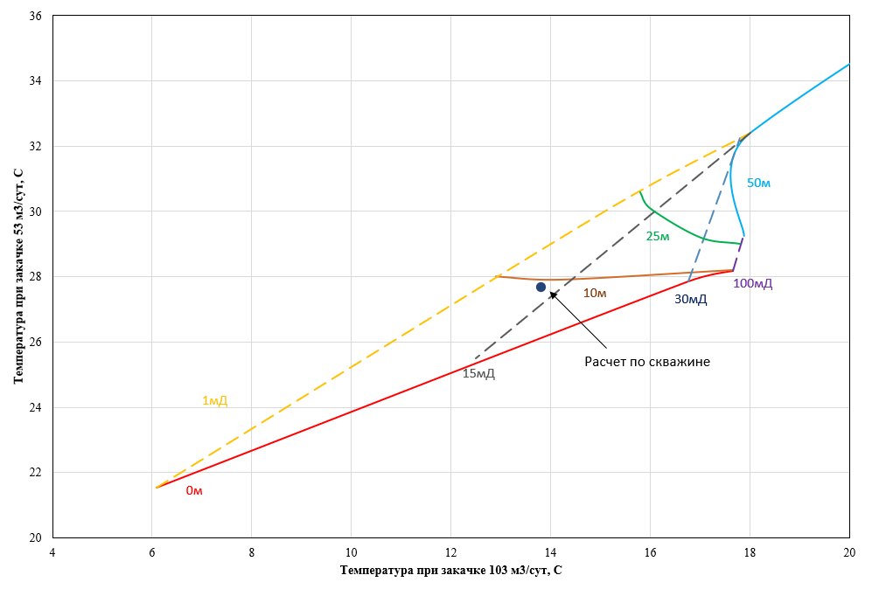
Интерпретация и результаты циклических исследований на реальной скважине
Дебиты закачек – 53 и 103 м3/сут.
Полудлина трещины, м | Проницаемость пласта, мД
9 м | 13 мД

Slide 8
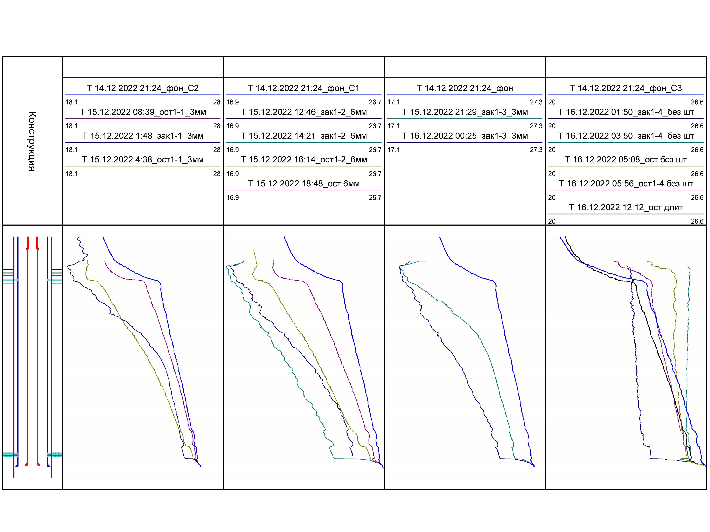
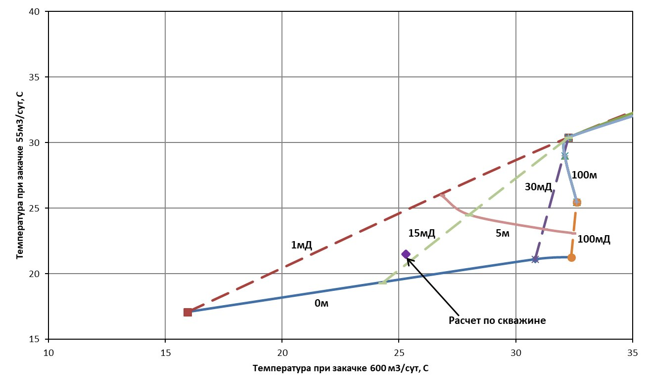
Интерпретация и результаты циклических исследований на реальной скважине
Дебиты закачек – 55 и 600 м3/сут.
Полудлина трещины, м | Проницаемость пласта, мД
2 м | 14 мД

Slide 9
Заключение
На основе анализа циклических промыслово-геофизических исследований скважин были выявлены особенности теплового поля при наличии трещины гидроразрыва в пласте.
На базе термодинамического моделирования получена теоретическая палеточная зависимость для конкретных условий проведения исследования.
Оценены геометрические параметры трещин, а также проницаемости пластов по циклическим термическим исследования скважин на основе палеточной зависимости, полученной в ходе термодинамического моделирования условий проведения закачки.

